Slide 1
第9章 直流电源基础
（模电应用）

Slide 2
§9.1 直流电源的组成及各部分的组成
一、整流电路
二、电容滤波电路
三、稳压管稳压电路

Slide 3
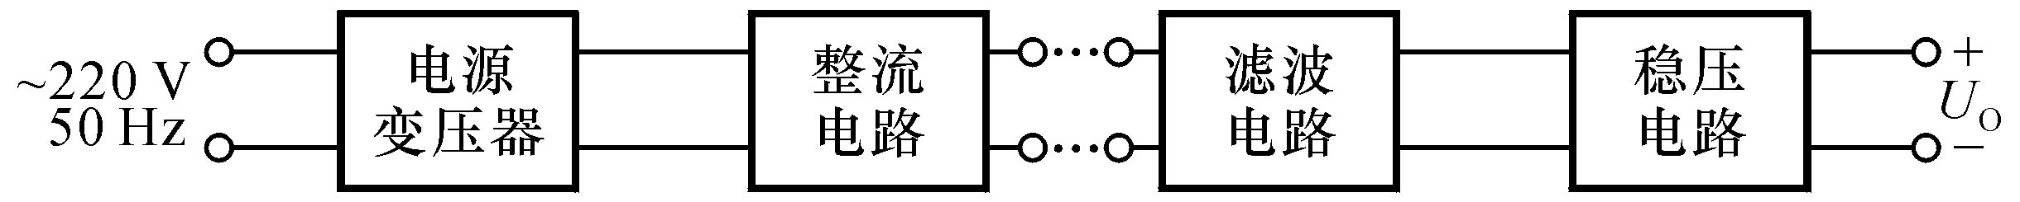
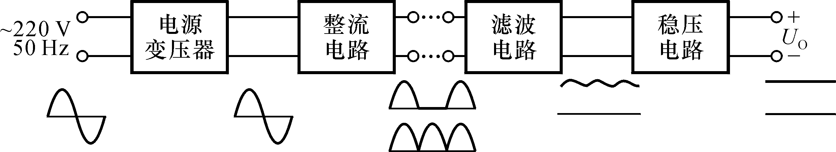
直流电源的组成及各部分的作用
直流电源是能量转换电路，将220V（或380V）50Hz的交流电转换为直流电。
改变电压值通常为降压
交流变脉动的直流
1) 负载变化输出电压基本不变；
2) 电网电压变化输出电压基本不变。
减小脉动
半波整流
全波整流
在分析电源电路时要特别考虑的两个问题：允许电网电压波动±10％，且负载有一定的变化范围。

Slide 4
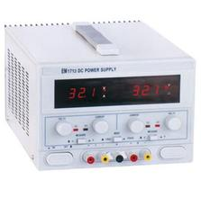
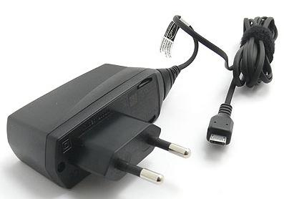
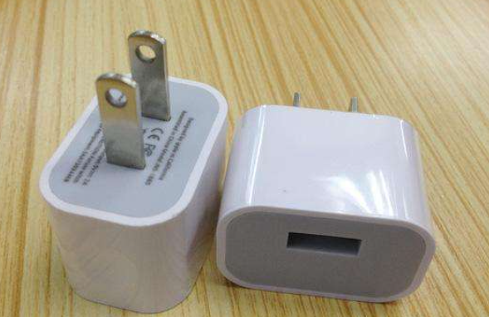
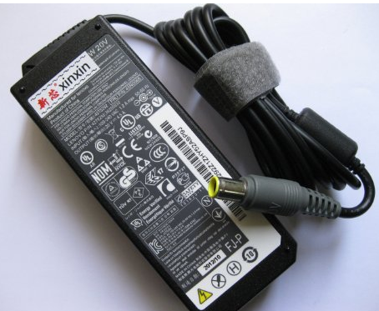
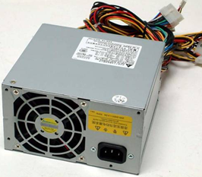
典型的直流电源设备

Slide 5
一、整流
半波整流
桥式整流（全波整流）
二极管在直流电源中的应用

Slide 6
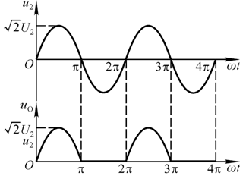
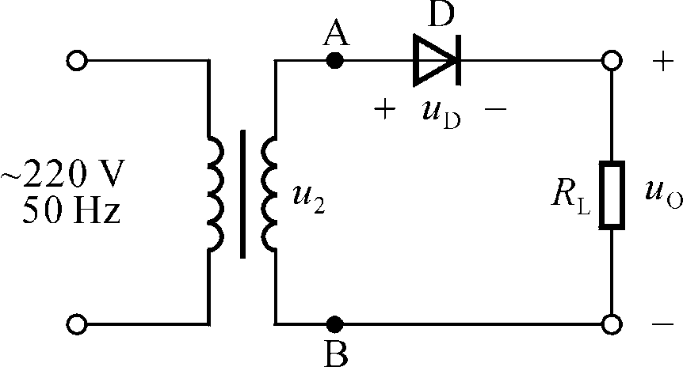
单向导电是二极管最主要的特性，利用该特性，可以用二极管组成各种应用电路。
半波整流
电源变压器

Slide 7
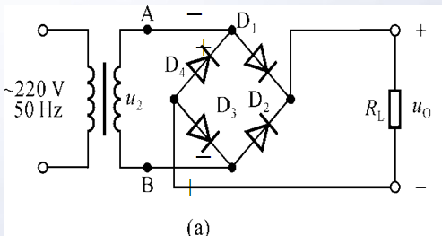
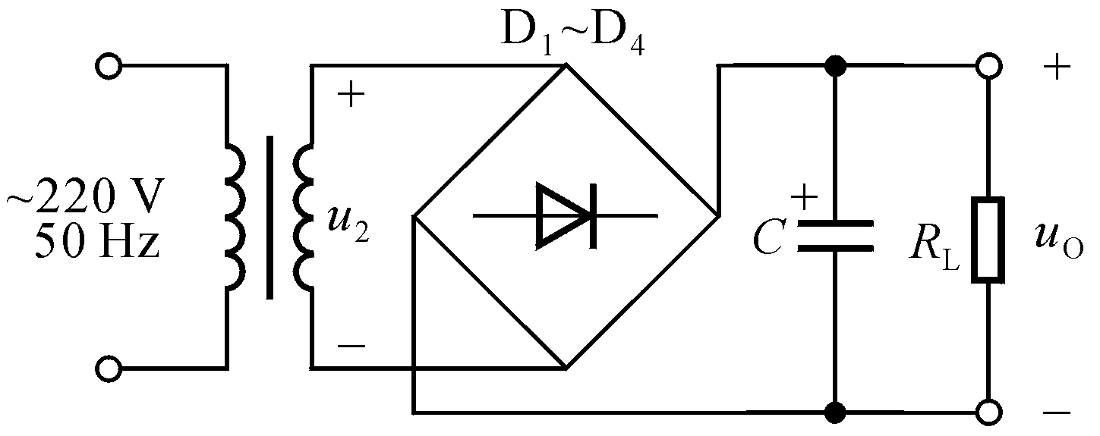
单向导电是二极管最主要的特性，利用该特性，可以用二极管组成各种应用电路。
桥式整流
整流桥的简化画法

Slide 8
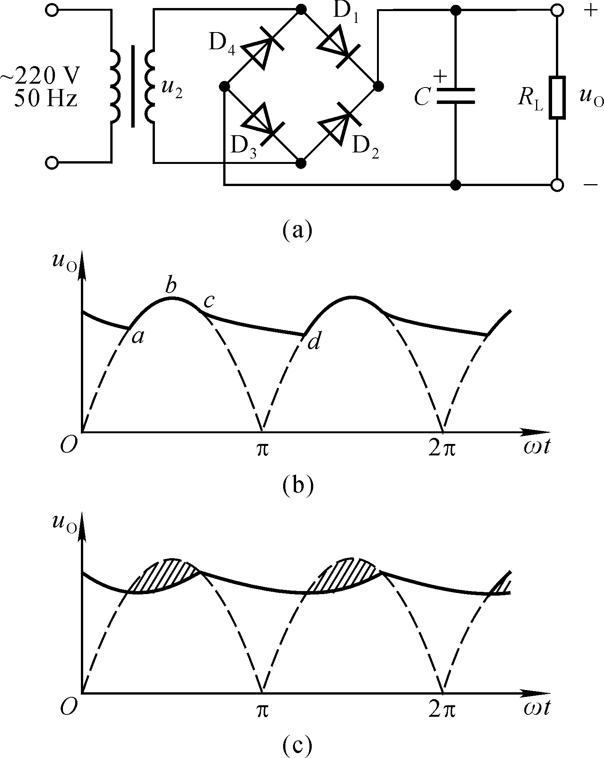
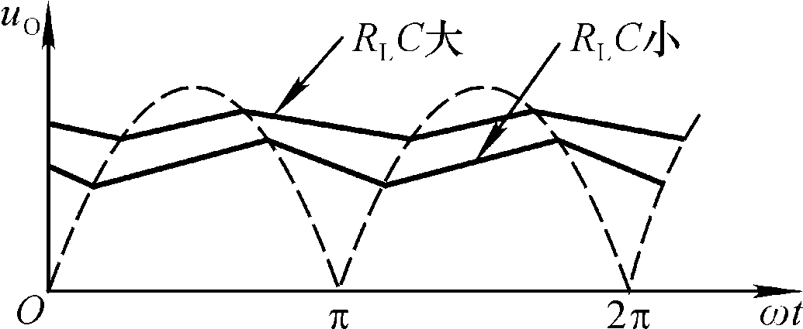
二、电容滤波电路
放电速度与正弦
波下降速度相似
充电
按指数规律下降
考虑整流电路的内阻
1. 工作原理
C 越大， R_{L}越大，τ越大，放电越慢，曲线越平滑，脉动越小。
滤波后，输出电压平均值增大，脉动变小。

Slide 9
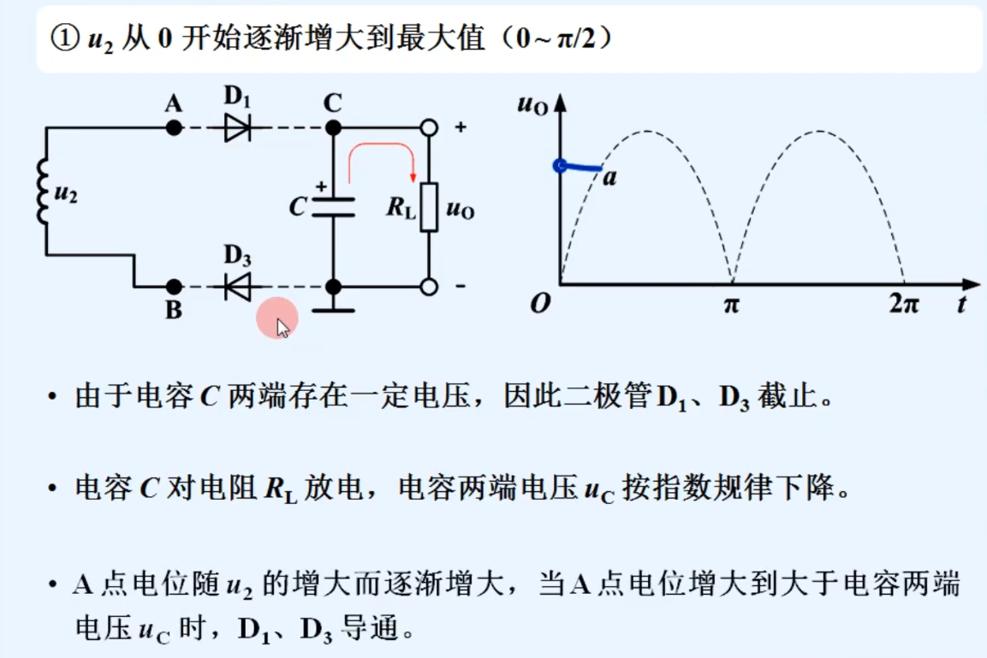
1、滤波原理

Slide 10
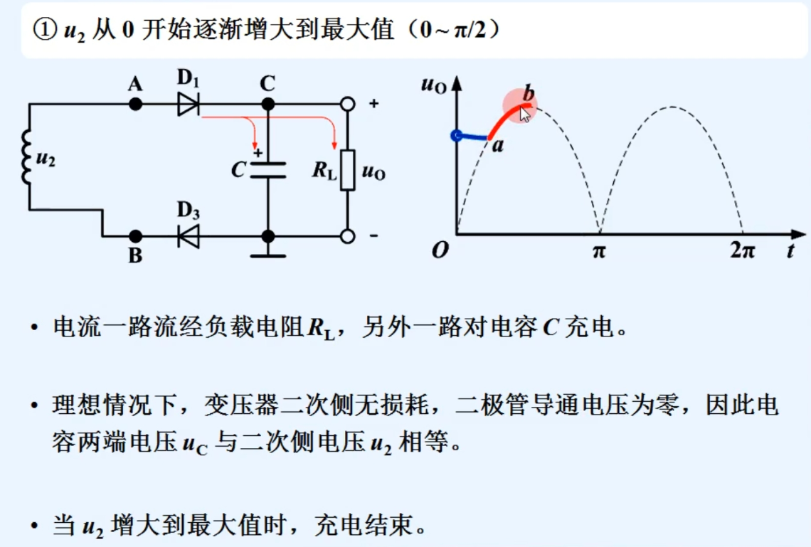
1、滤波原理

Slide 11
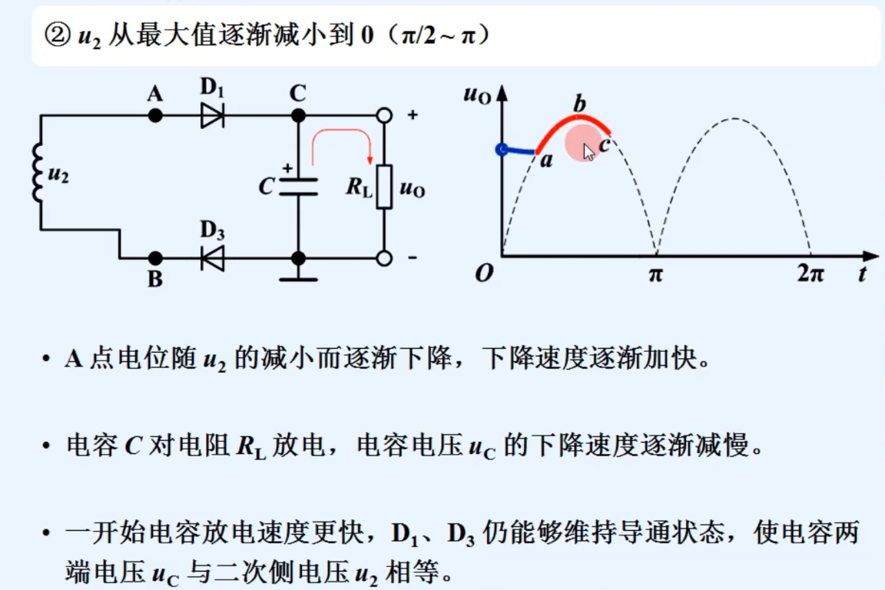
1、滤波原理
1、滤波原理

Slide 12
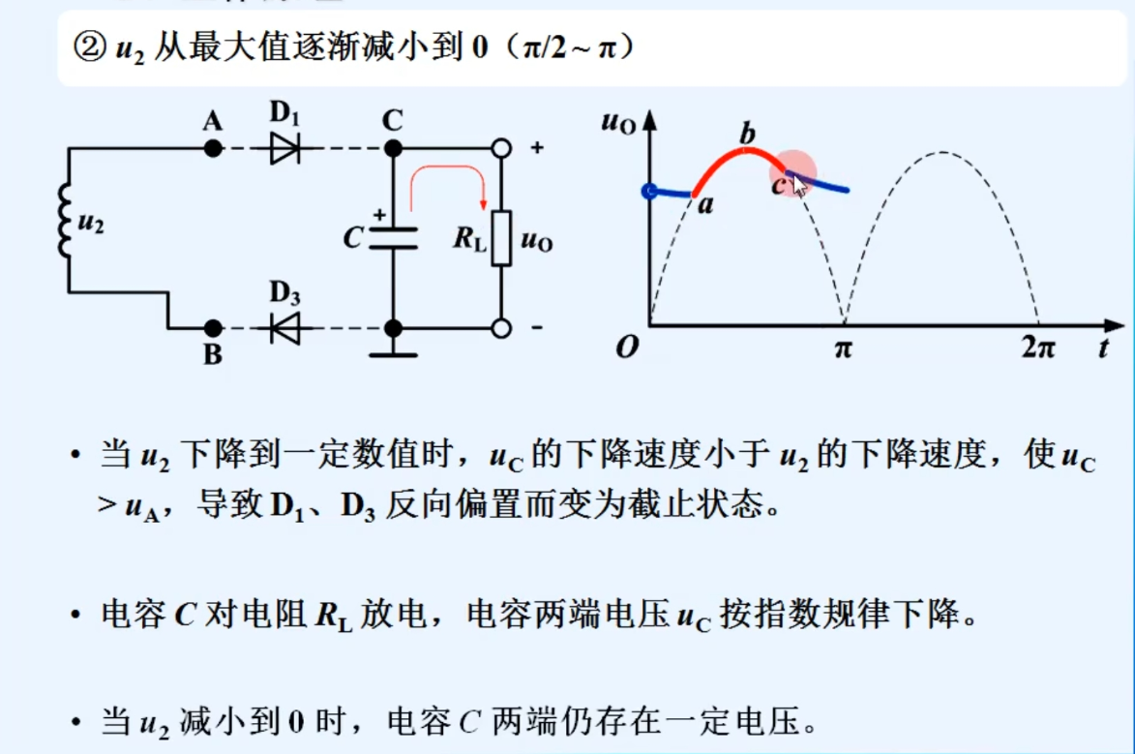
1、滤波原理
1、滤波原理

Slide 13
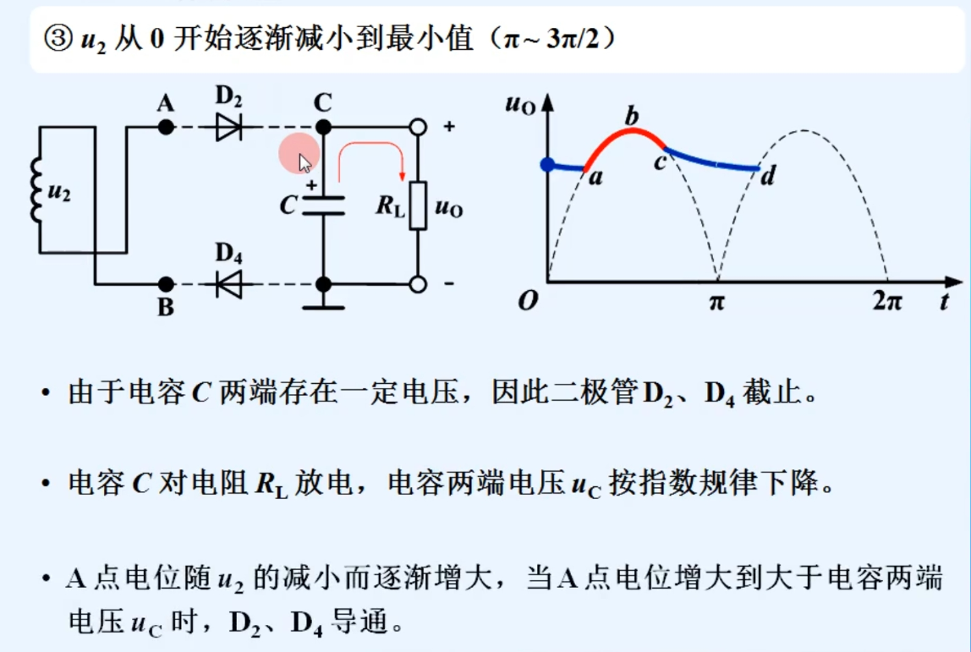
1、滤波原理

Slide 14
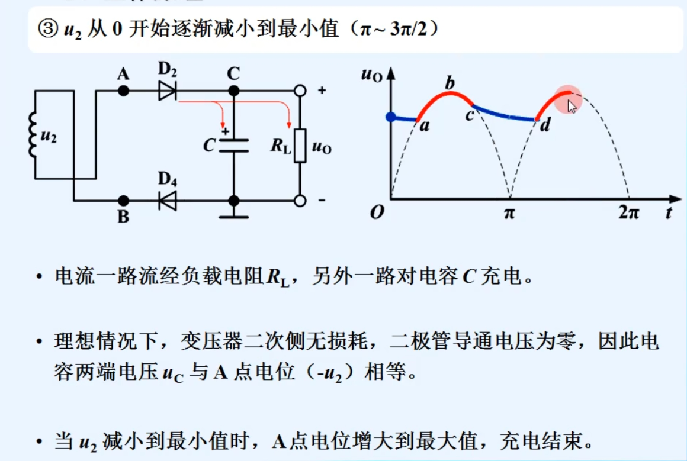
1、滤波原理

Slide 15
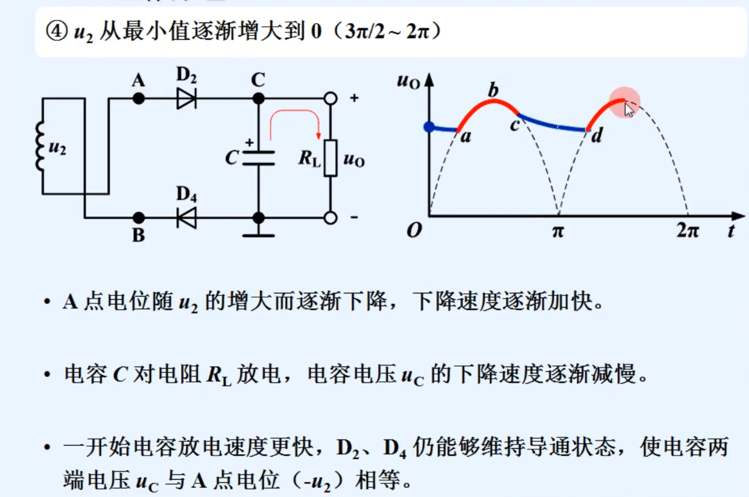
1、滤波原理

Slide 16
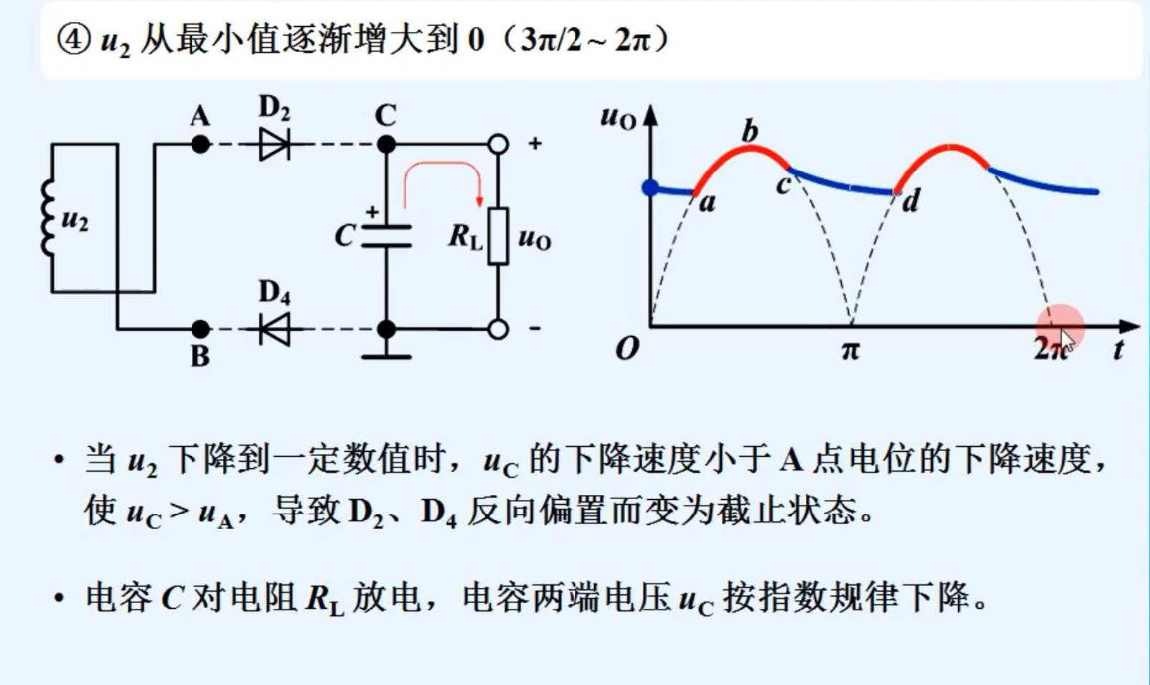
1、滤波原理

Slide 17
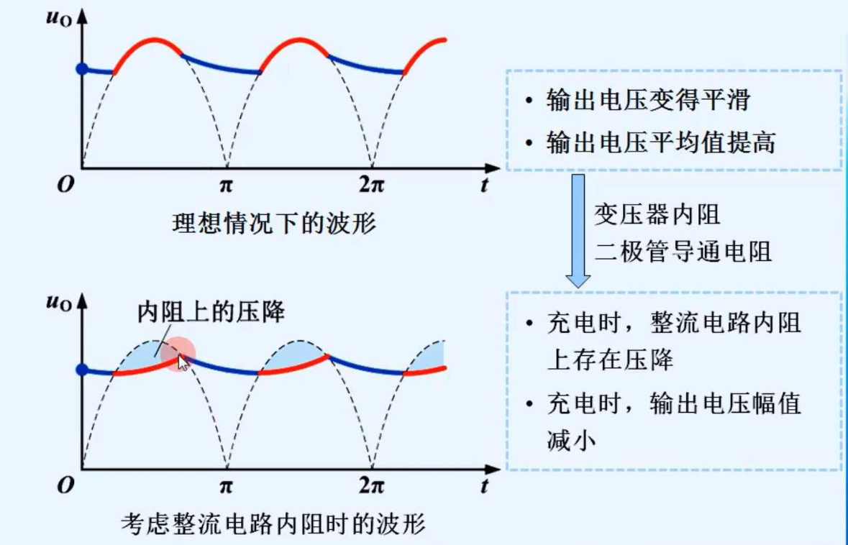
2、波形分析

Slide 18
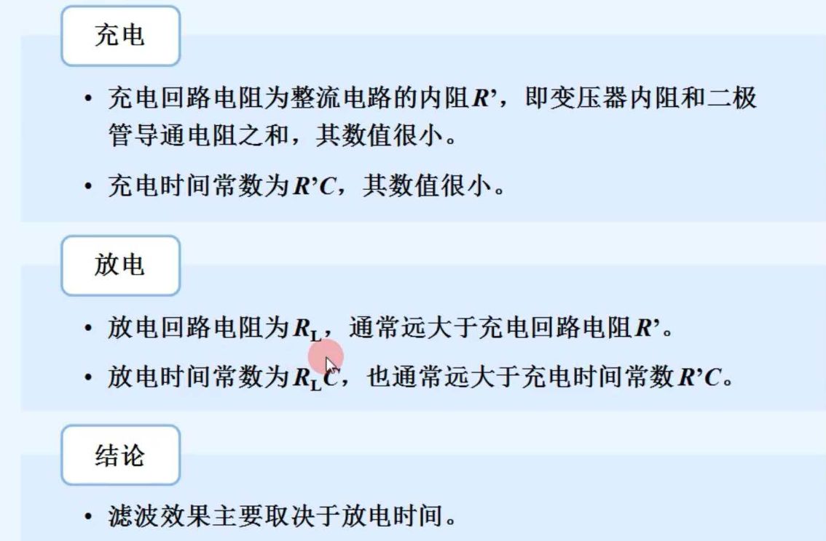
3、充电时间与波形

Slide 19
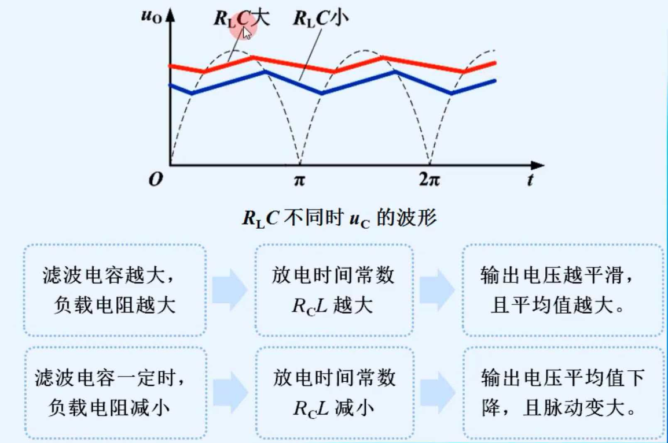
3、充电时间与波形

Slide 20
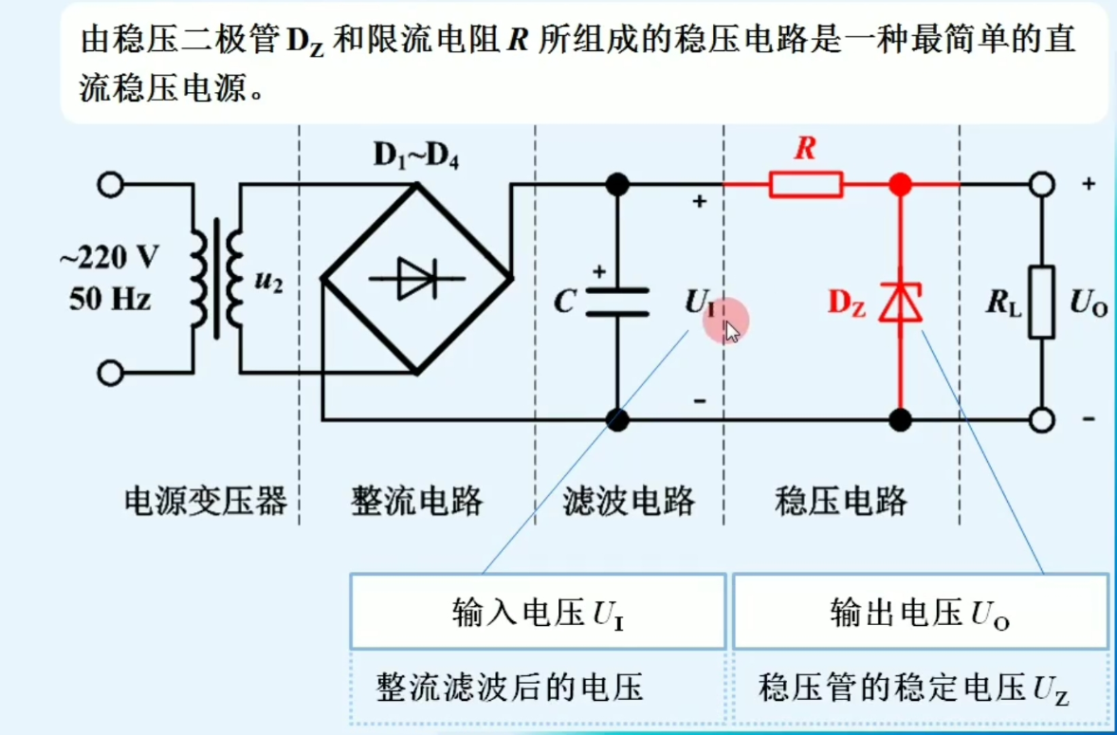
三、稳压管稳压电路

Slide 21
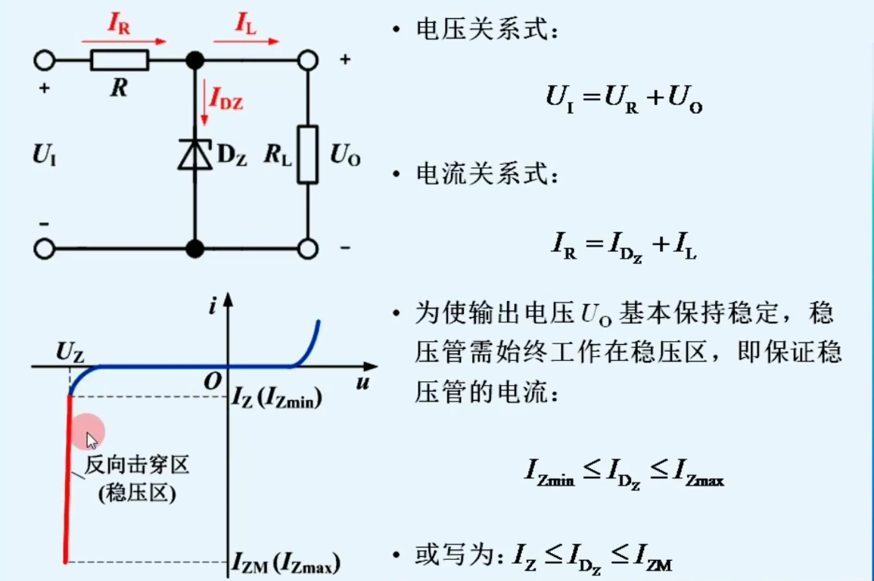
1、稳压电路

Slide 22
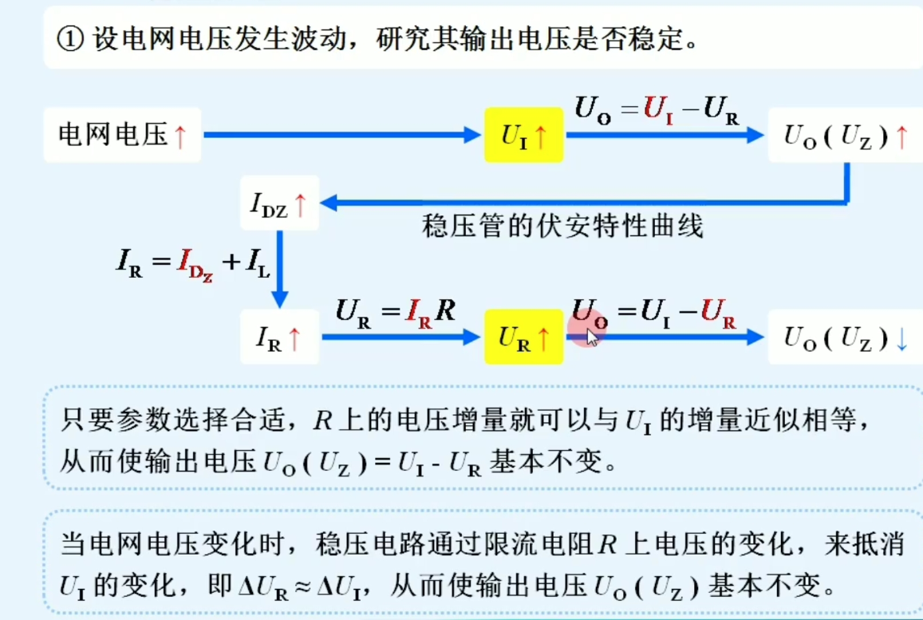
2、稳压原理

Slide 23
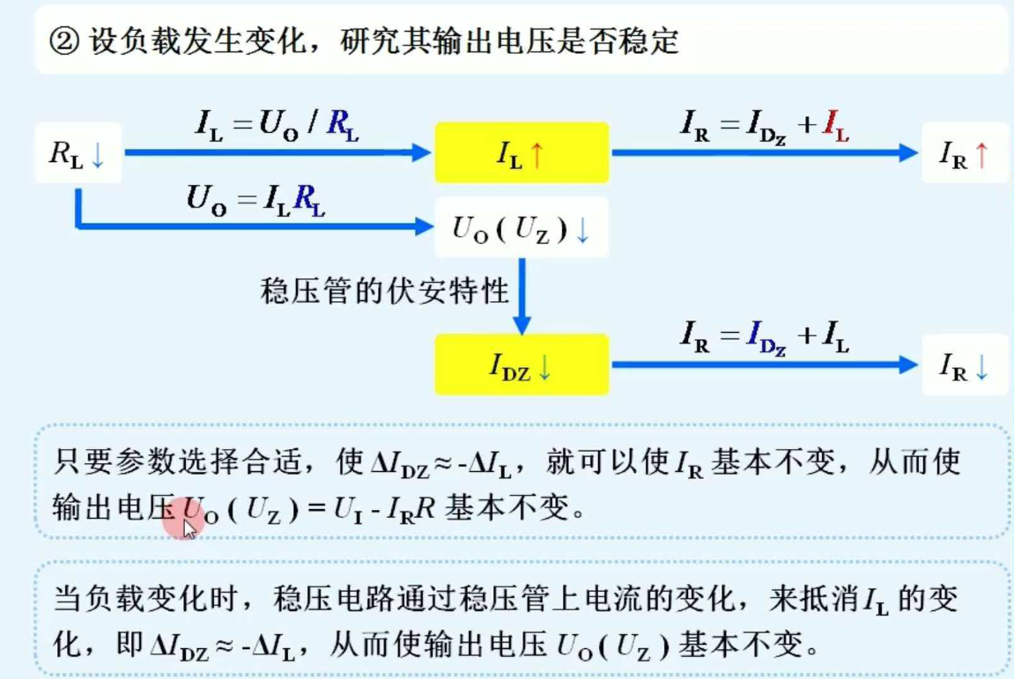
2、稳压原理

Slide 24
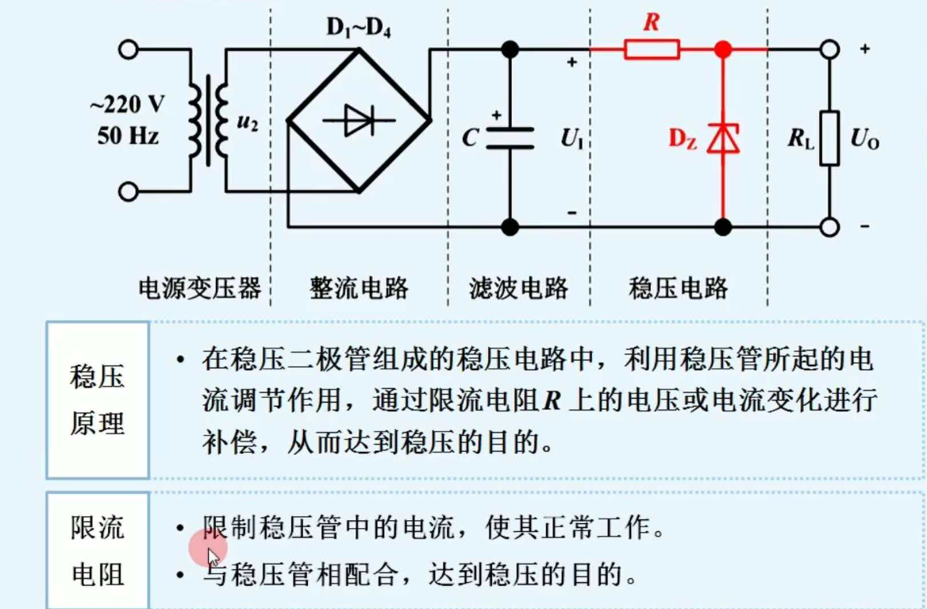
2、稳压原理
2、稳压原理
稳压管稳压的不足：带负载能力不佳，仅适合小电流负载

Slide 25
§9.3 串联型稳压电路与集成稳压电路
一、基本调整管稳压电路
二、具有放大环节的串联型稳压电路

Slide 26
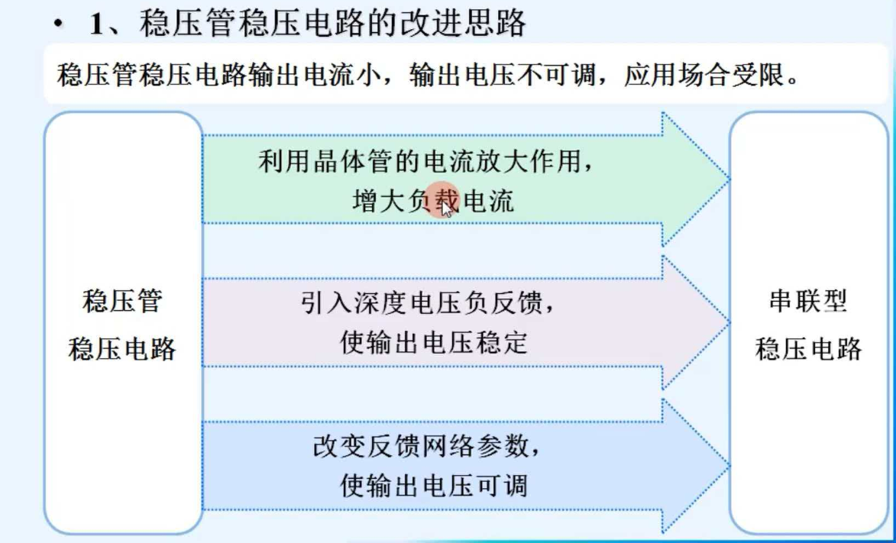
一、基本调整管电路

Slide 27
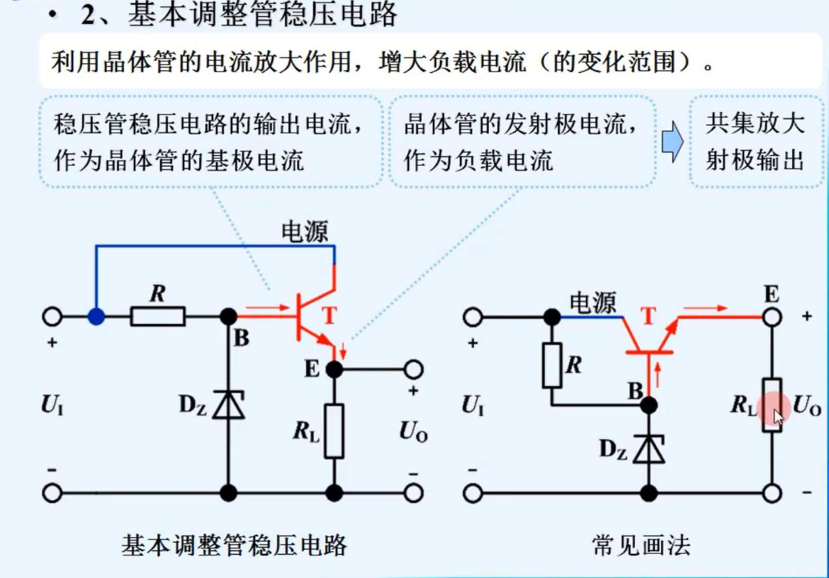

Slide 28
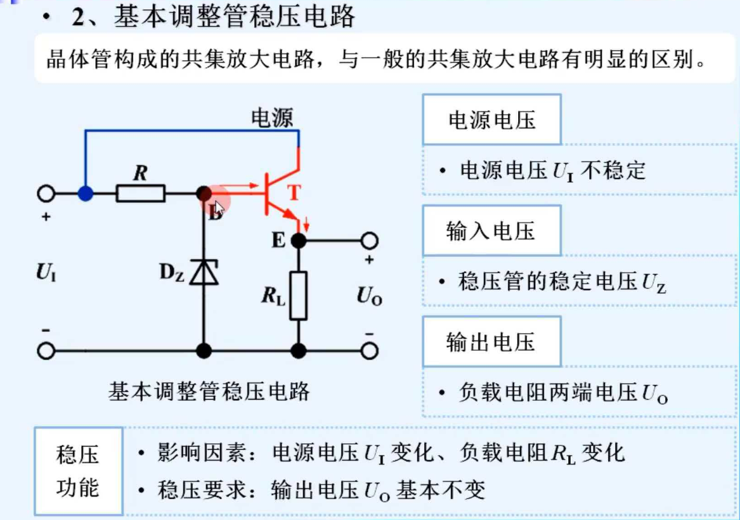

Slide 29
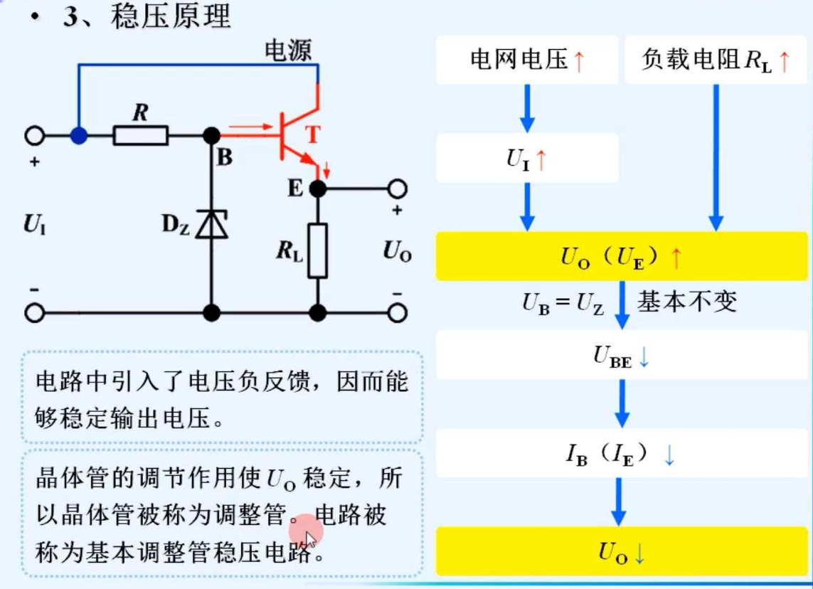
不管什么原因引起U_{O}变化，都将通过U_{CE}的调节使U_{O}稳定，故称晶体管为调整管。

Slide 30
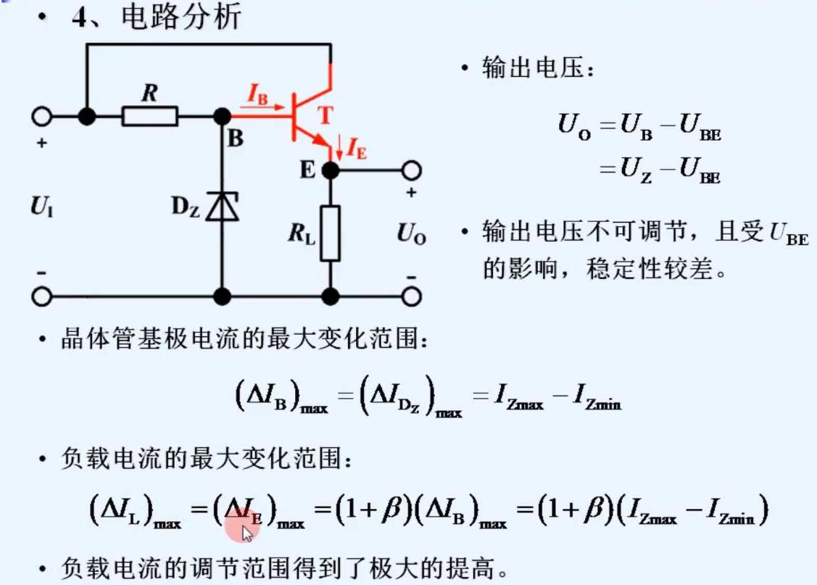

Slide 31
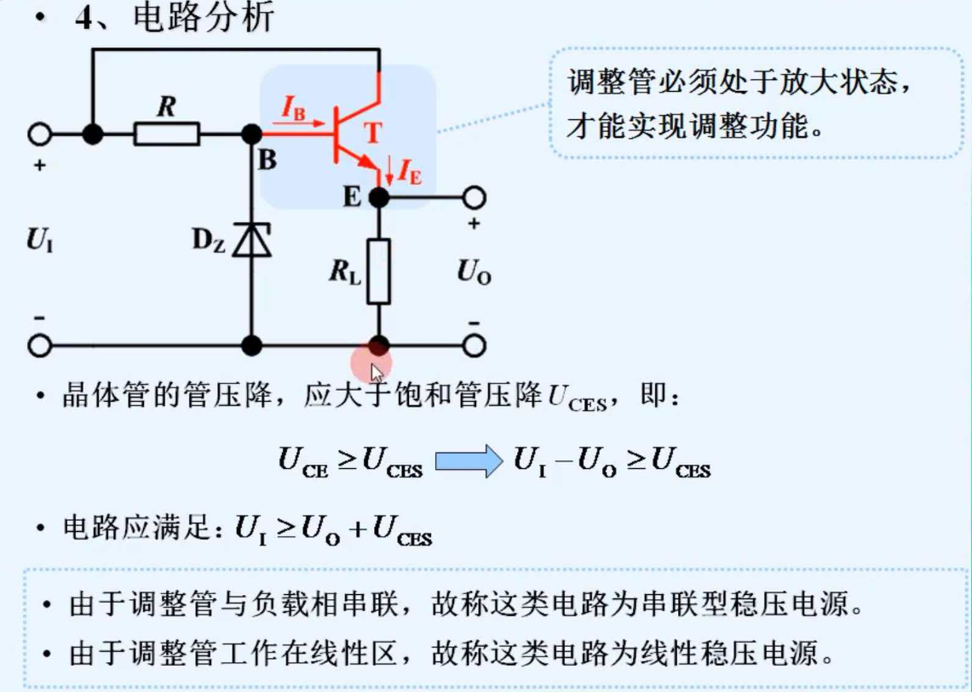

Slide 32
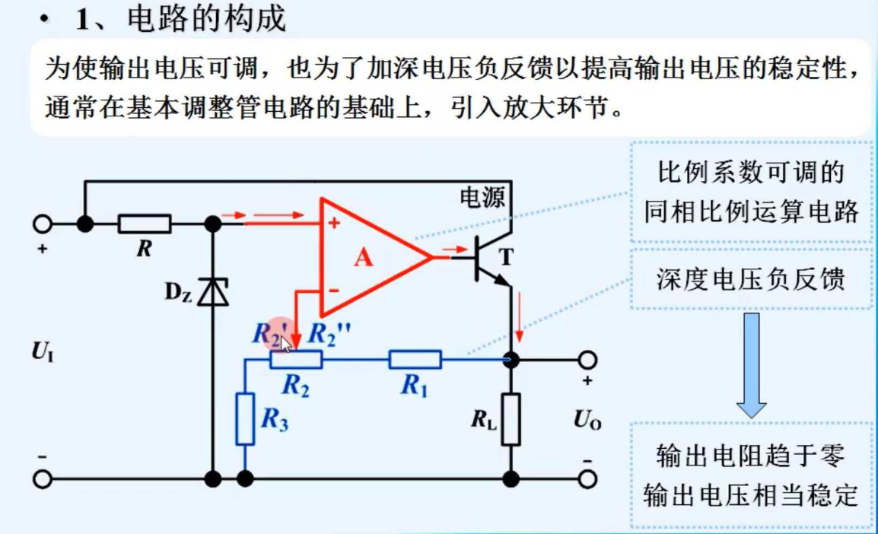
二、具有放大环节的串联型稳压电路

Slide 33
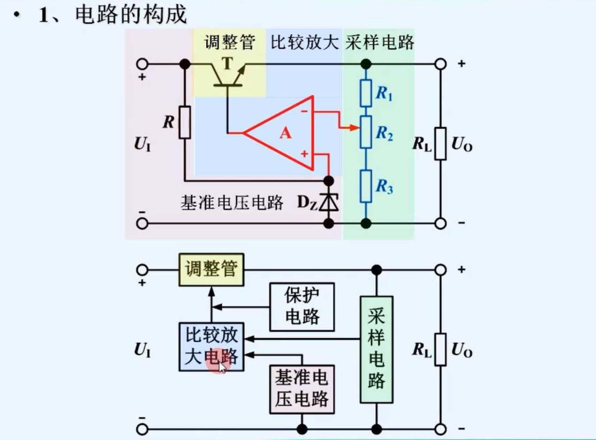

Slide 34
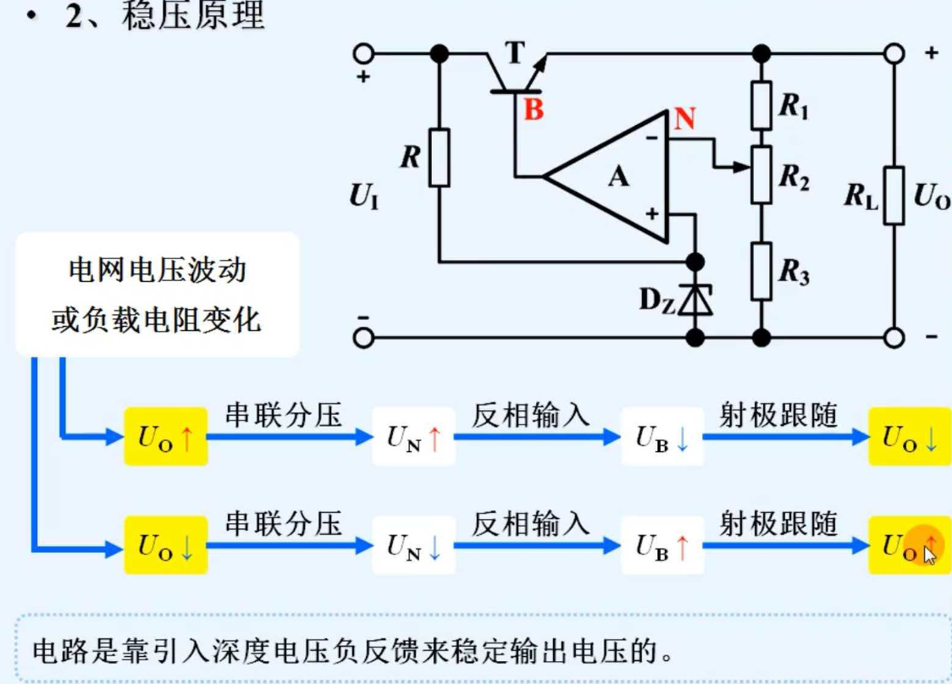

Slide 35
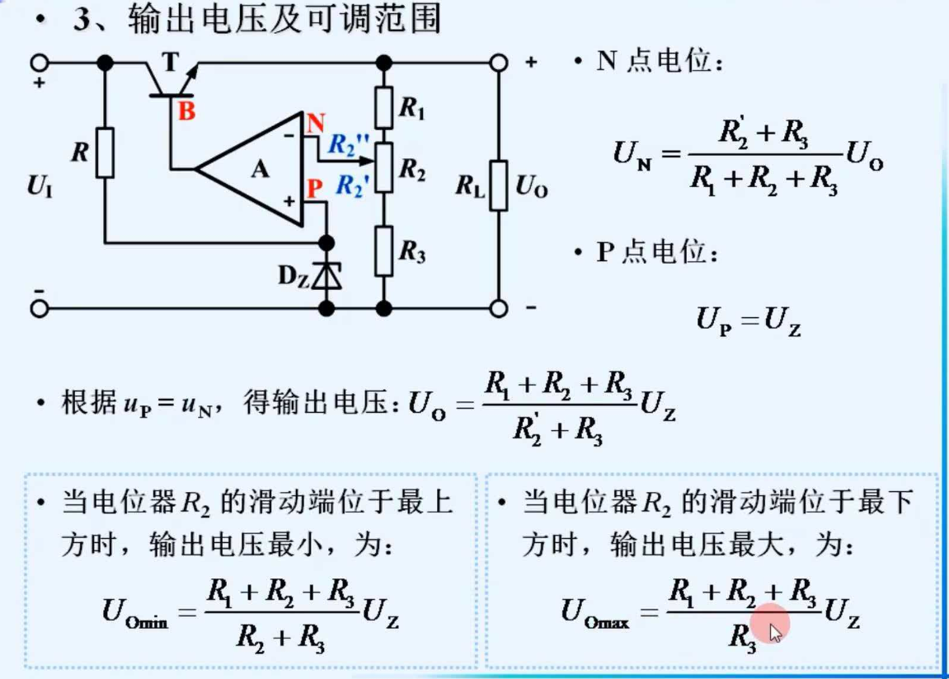

Slide 36
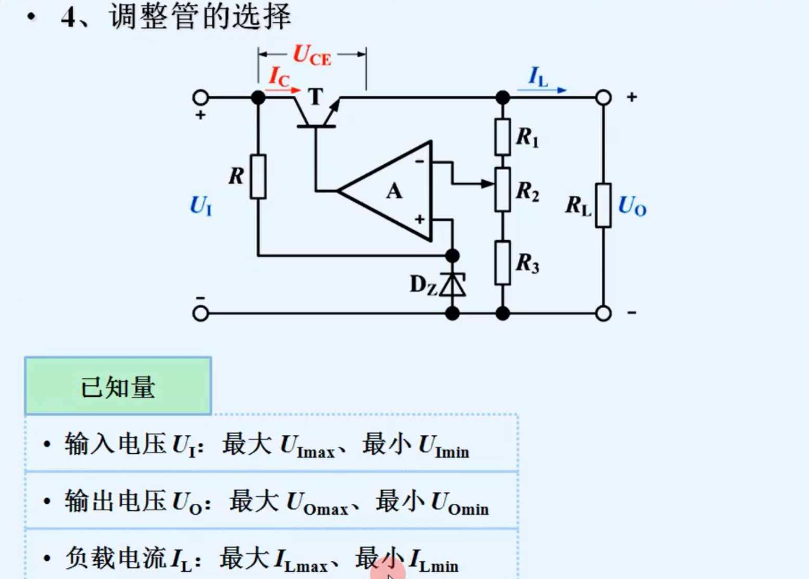

Slide 37
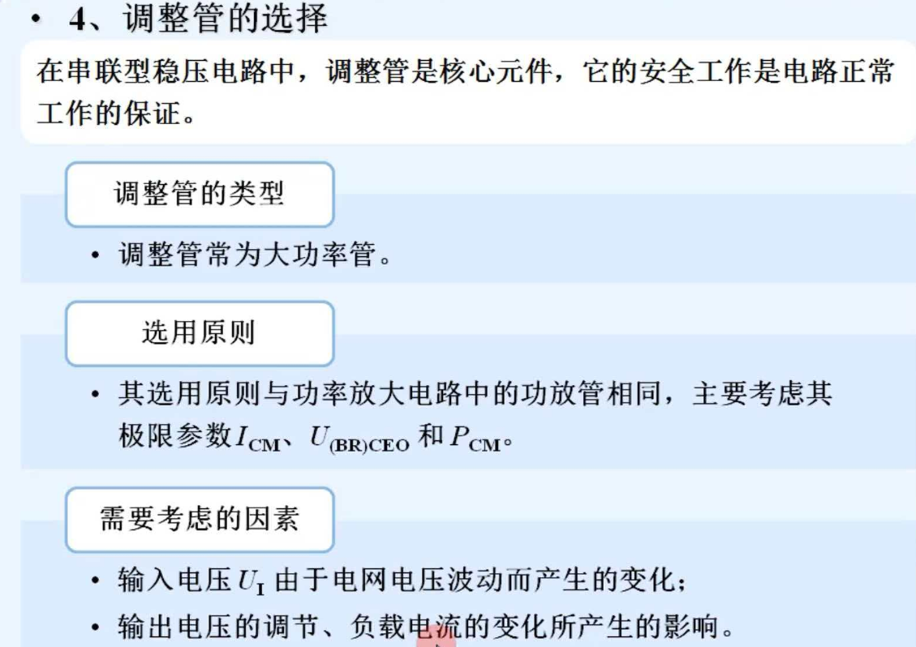

Slide 38
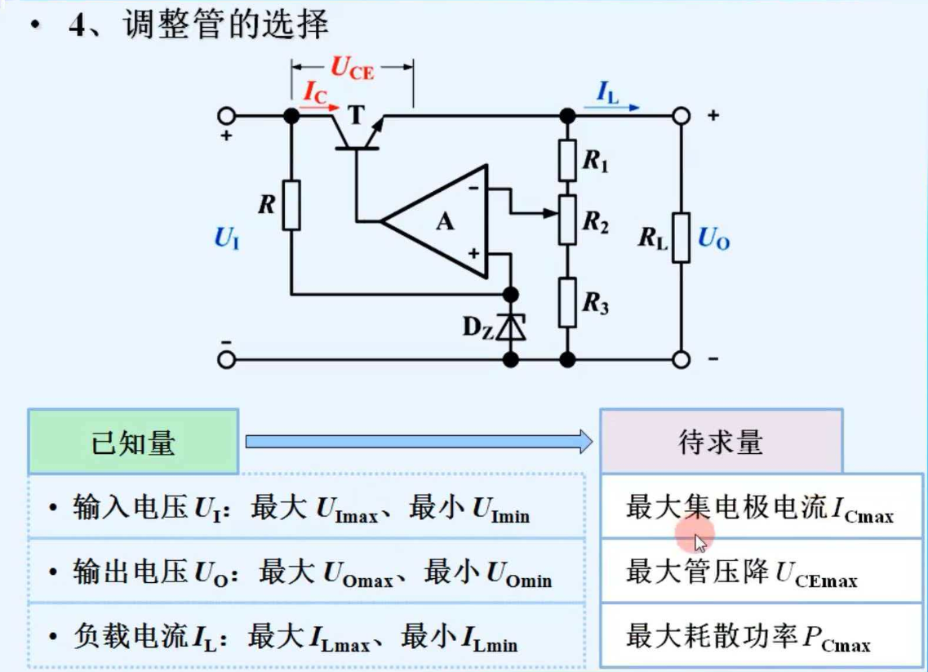

Slide 39
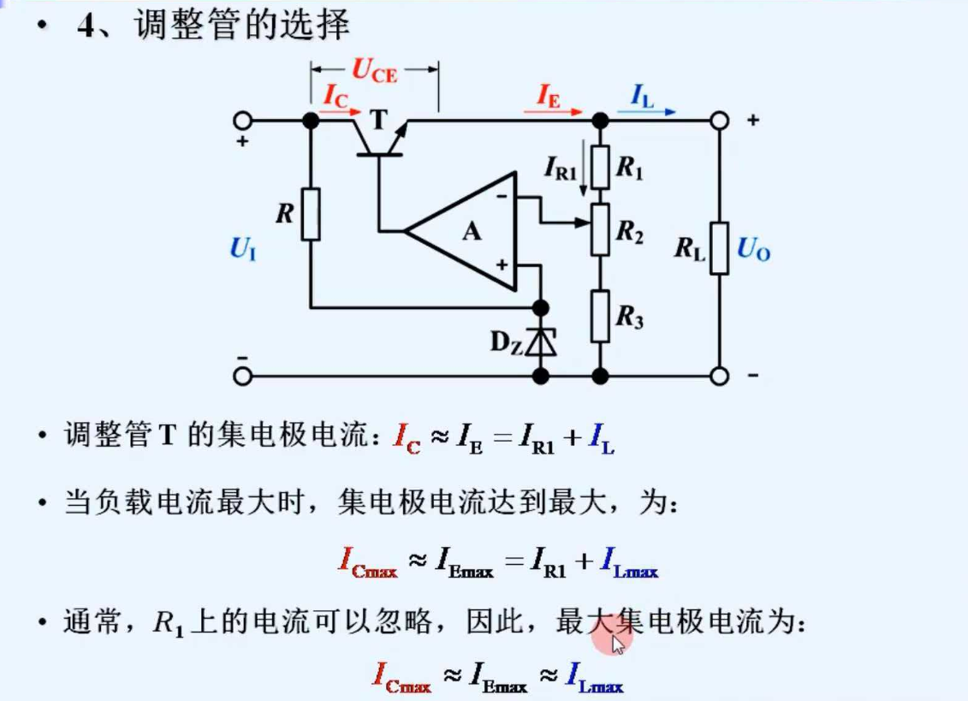

Slide 40
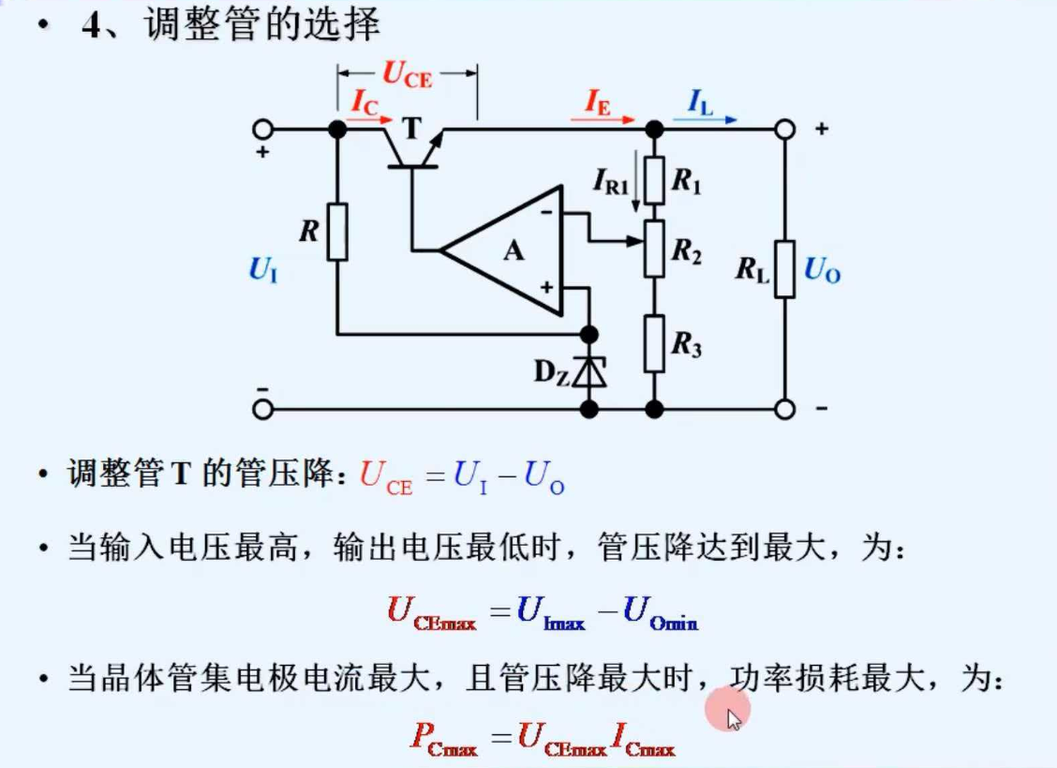

Slide 41
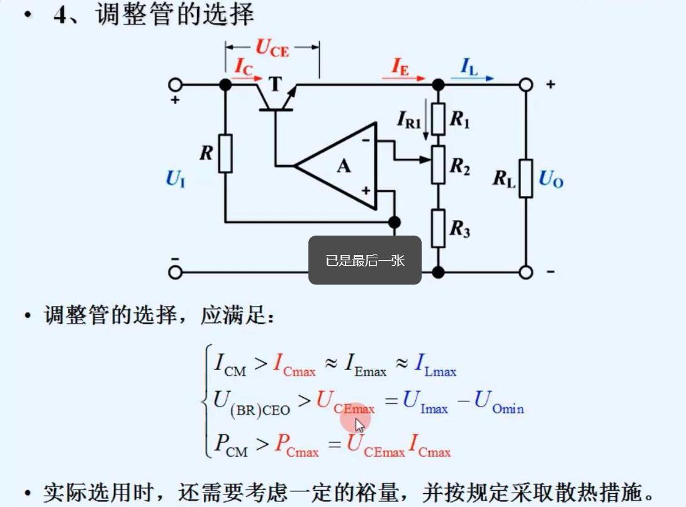

Slide 42
§9.5 开关型稳压电路（自学）
一、开关型稳压电路的特点和基本原理
二、串联开关型稳压电路
三、并联开关型稳压电路

Slide 43
一、开关型稳压电源的特点及基本原理
线性稳压电源：结构简单，调节方便，输出电压稳定性强，纹波电压小。缺点是调整管工作在甲类状态，因而功耗大，效率低（20％～49％）；需加散热器，因而设备体积大，笨重，成本高。
若调整管工作在开关状态，则势必大大减小功耗，提高效率，开关型稳压电源的效率可达70％～95％。体积小，重量轻。适于固定的大负载电流、输出电压小范围调节的场合。

Slide 44
构成开关型稳压电源的基本思路:
AC→DC→AC→DC
将交流电经变压器、整流滤波得到直流电压
↓
控制调整管按一定频率开关，得到矩形波
↓
滤波，得到直流电压
引入负反馈，控制占空比，使输出电压稳定。

Slide 45
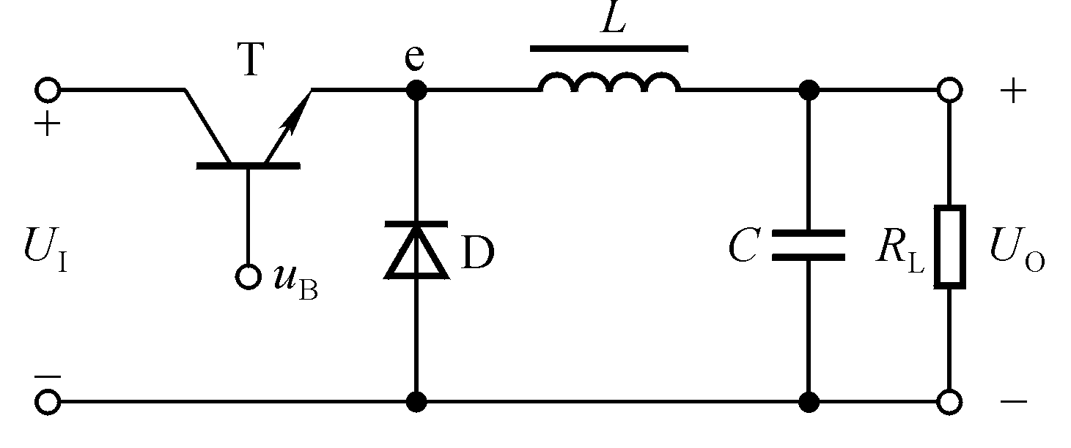
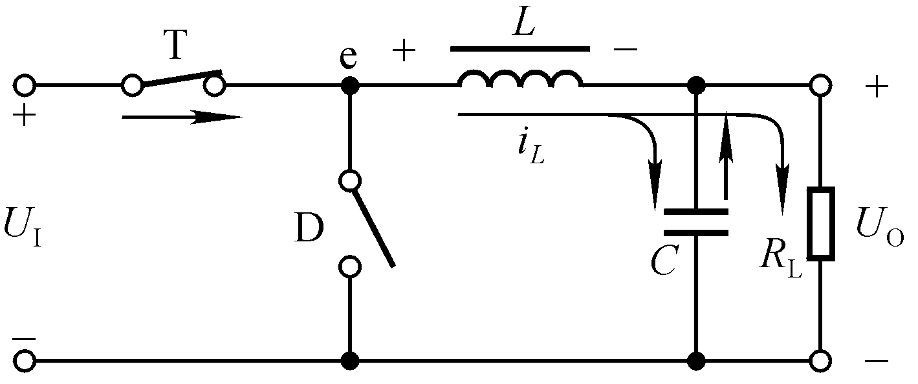
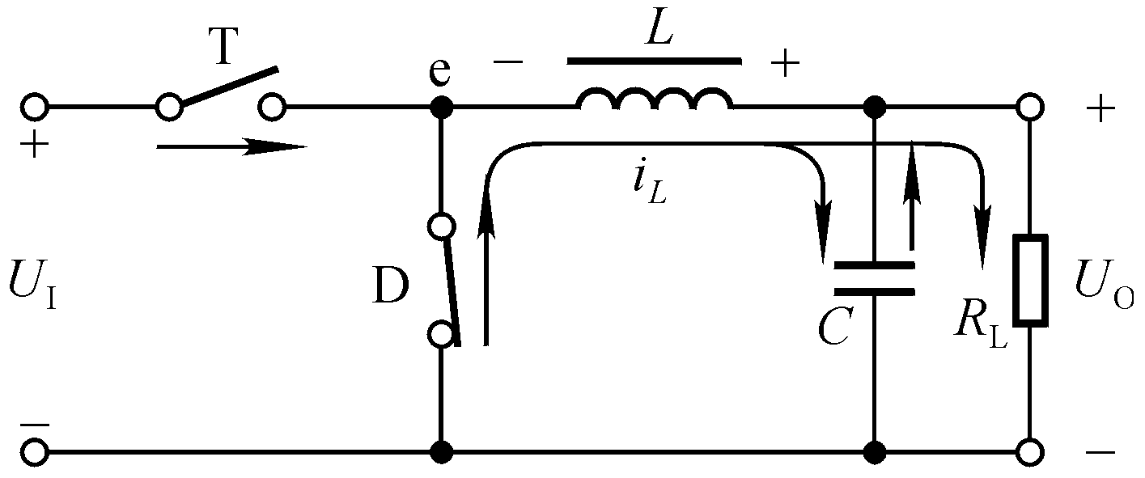
二、串联开关型稳压电路
1. 电路组成及工作原理
T、D 均工作在开关状态。
u_{B}＝U_{H}时
T饱和导通， D截止，u_{E}≈ U_{I}；L 储能，C 充电。
u_{B}＝U_{L}时
T截止， D导通， u_{E}≈ －U_{D} ；L 释放能量，C 放电。

Slide 46
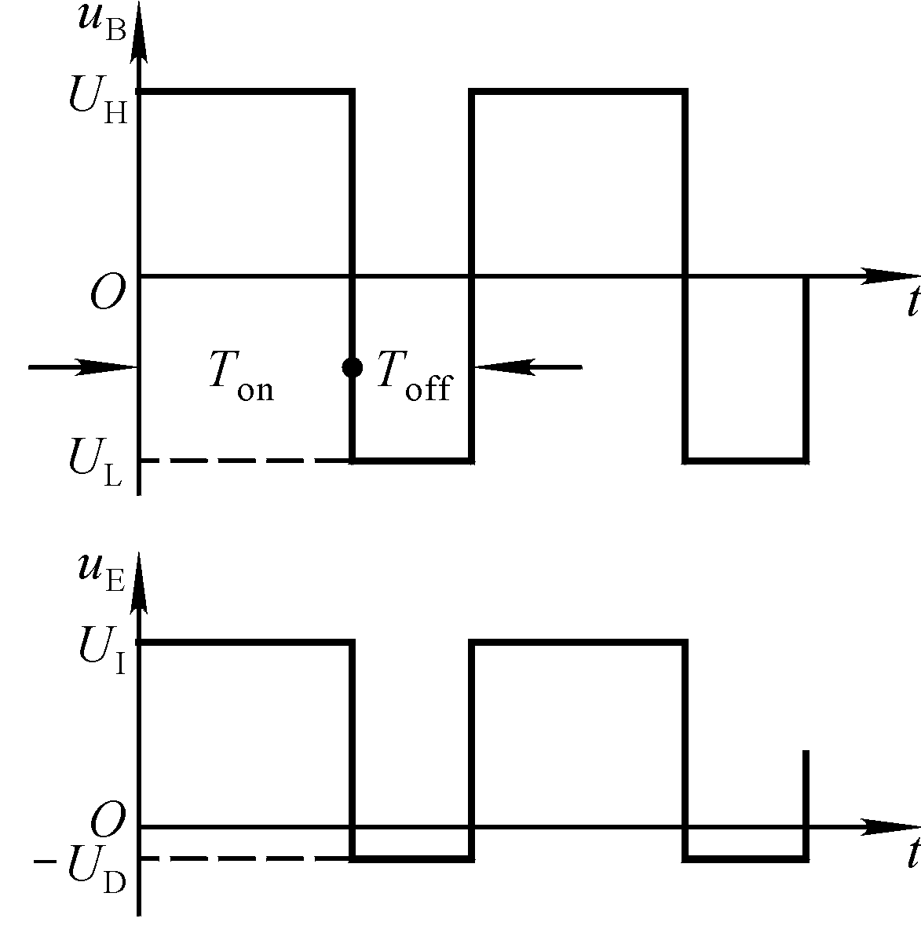
2. 波形分析及输出电压平均值
关键技术：大功率高频管，高质量磁性材料
稳压原理：若某种原因使输出电压升高，则应减小占空比。

Slide 47
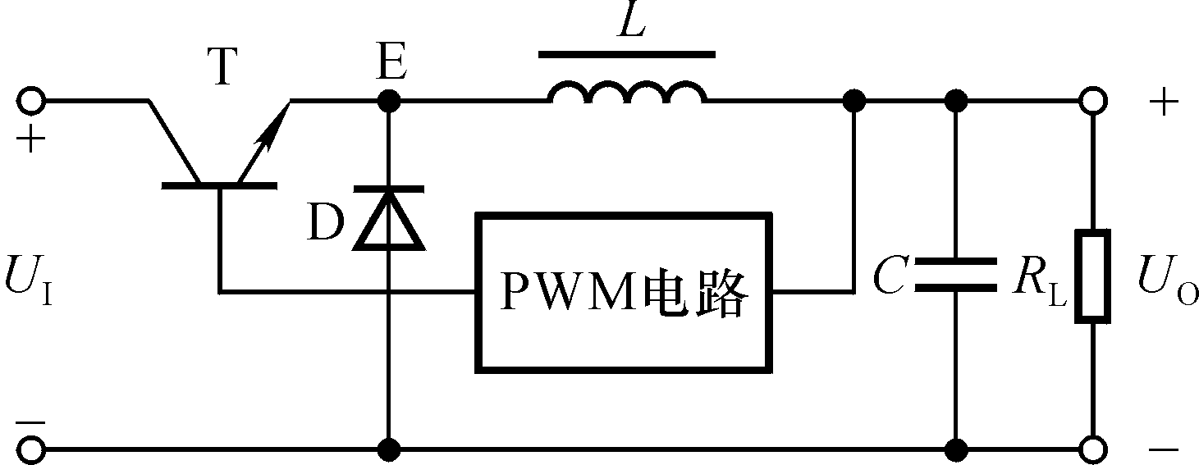
3. 稳压原理
脉冲宽度调制式：PWM电路作用：
U_{O}↑→ T_{on}↓→ δ↓→ U_{O} ↓
其它控制方式：
脉冲频率调制式： U_{O}↑→ T↑（脉宽不变）→ δ↓→ U_{O} ↓
混合调制式： U_{O}↑→ T↑ T_{on} ↓→ δ↓→ U_{O} ↓
在串联开关型稳压电路中 U_{O} < U_{I}，故为降压型电路。

Slide 48



三、并联开关型稳压电路（升压型）
1. 工作原理
要研究调整管在饱和导通和截止状态下电路的工作情况。
u_{B}＝U_{L}时
u_{B}＝U_{H}时
T截止，L产生感生电动势， D导通； U_{I}与L所产生的感生电动势相加对C 充电。
T饱和导通， L 储能， D截止，C 对负载放电。

Slide 49

2. 输出电压
－
＋
＋
只有L足够大，才能升压；只有C足够大，输出电压交流分量才足够小!
－
在周期不变的情况下，u_{B}占空比越大，输出电压平均值越高。

Slide 50



总结
电路分析 → 电子线路
分析（电路）方法 （电子）元器件特性
元件模型
元器件模型和外特性
戴维宁定理、诺顿定理、叠加定理
放大电路
KCL、KVL、VCR
元器件模型、外特性
深度负反馈
虚短、虚断
实现对电信号的控制
和能量的转换

Slide 51
器件+方法
BJT
FET/MOS
二极管
三极管
集成运放

Slide 52
作业
第9章 直流电源
习题：E9-7

Slide 53
结束

